Slide 1

Jornadas informativas Convocatorias Minería 2023
Instituto para la Transición Justa
Subdirección General de Estrategia y Planificación
Área de Empresas
Jornadas informativas: Enero de 2024

Slide 2
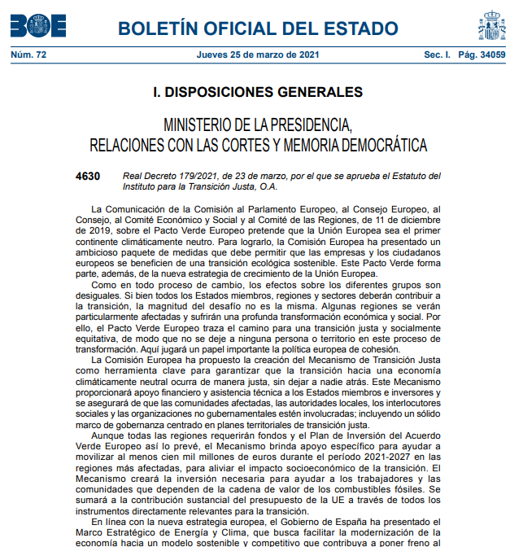
ESTATUTO del ITJ (art. 4.d):
«Gestionar las ayudas que tengan por objeto el desarrollo económico alternativo de las zonas afectadas por posibles impactos negativos de la transición ecológica y descarbonización de la economía».

Slide 3
Apoyo a la inversión y al empleo
Subvenciones otorgadas a empresas privadas (incluidos los autónomos) para proyectos de inversión empresarial que generen y/o mantengan el empleo
Ámbito regional
Plurianuales
Régimen de concurrencia competitiva

Slide 4
Finalidad ayudas minería
Promover la localización de proyectos de inversión empresarial en las zonas afectadas por la reestructuración de la minería del carbón y su entorno, con los siguientes fines:
Generar actividades económicas alternativas
Generar nuevos puestos de trabajo y/o mantener los ya existentes
Incentivar el desarrollo de estas zonas

Slide 5
Regulación de ayudas de Estado
Marco jurídico y líneas de ayudas
Reglamento general de exención
por categorías
Reglamento de minimis
Órdenes de bases reguladoras de las ayudas
Órdenes de bases reguladoras de las ayudas
Compatibilidad automática con el régimen de ayudas de Estado sin autorización previa de los proyectos por la Comisión Europea, aunque sí notificación de las convocatorias
Ley General de Subvenciones y su Reglamento
Subvenciones a proyectos empresariales (grandes o PPEE)
Subvenciones a pequeños proyectos de inversión (pequeños o minimis)

Slide 6
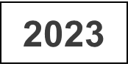
Marcos de actuación y órdenes reguladoras
2006
08
09
10
11
12
13
14
15
16
17
18
20
21
22
23
19
07
Plan Nacional de Reserva Estratégica de Carbón 2006-2012 y Nuevo Modelo de Desarrollo Integral y Sostenible de las Comarcas Mineras
Marco de Actuación de la Minería del Carbón y las Comarcas Mineras para el período 2013-2018
Acuerdo Marco para una Transición Justa de la Minería del Carbón y el Desarrollo Sostenible de las Comarcas Mineras para el periodo 2019-2027
2014
2015
2016
2017
2018
2021
ITC/1044/2007
IET/1157/2014
TED/1293/2020
ITC/2170/2006
ITC/2237/2009
IET/1158/2014
TED/1294/2020

Slide 7
Presupuestos y ejecución
Proyectos empresariales + proyectos de minimis
Convocatoria | 2014 | 2015 | 2016 | 2017 | 2018 | 2021
Importe Presupuestado | 45 M€ (40 + 5) | 44,5 M€ (40 + 4,5) | 45 M€ (40 + 5) | 35 M€ (30 + 5) | 17,9 M€ (12,9 + 5) | 27 M€ (20 + 7)
Convocatoria | 2023 PPEE | 2023 minimis | TOTAL 2023
Importe Presupuestado | 24 M€ | 4 M€ | 28 M€

Slide 8
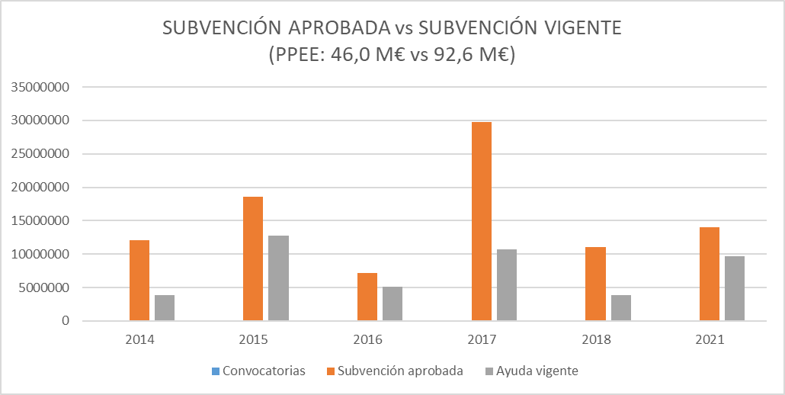
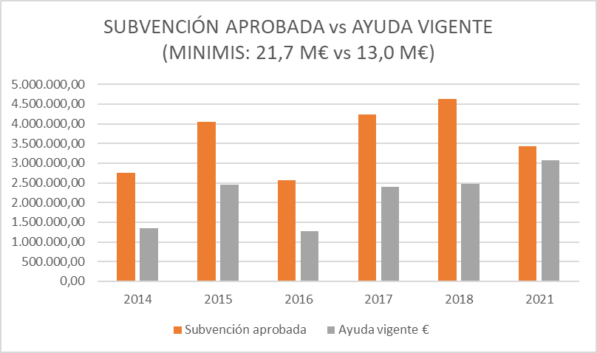
Supervivencia proyectos

Slide 9
Convocatoria de 2023
PPEE
Base reguladora: Orden TED/1294/2020, de 29 de diciembre
Publicación convocatoria: 27 de diciembre de 2023
Plazo de presentación: del 28 de diciembre de 2023 al 27 de febrero de 2024
MINIMIS
Base reguladora: Orden TED/1293/2020, de 29 de diciembre
Publicación convocatoria: 27 de diciembre de 2023
Plazo de presentación: del 28 de diciembre de 2023 al 27 de febrero de 2024

Slide 10
Novedades Convocatorias 2023
PPEE y MINIMIS:
Se incrementan intensidades de ayuda por empleo
Se igualan bonificaciones por empleo en municipios anexo I y anexo II
Se bonifica más la intensidad por empleo para los que contraten integrantes de la Bolsa de minería del ITJ.
Se incluye requisito acreditación no morosidad
Las empresas interesadas en contratar trabajadores inscritos en las Bolsas de Trabajo del ITJ pueden ponerse en contacto para consultar los perfiles profesionales disponibles o enviar ofertas de trabajo a:
plansocial.consultas@transicionjusta.gob.es
Para acumulaciones de ayuda en MINIMIS aplicará el nuevo límite de 300.000 EUR.

Slide 11
Mecanismo y fases de las ayudas
Ejecución
Mantenimiento
Subvenciones a proyectos empresariales (RGEC)
Subvenciones a pequeños proyectos de inversión (R minimis)
Realización de las inversiones y creación de los puestos de trabajo comprometidos
Mantenimiento de las inversiones ejecutadas, de la actividad y del empleo creado
Modificaciones (de inversión, de empleo, de plazos)
Pagos (a cuenta, anticipos)
Acta de comprobación y Liquidación
Cumplimiento mantenimiento (reintegros)

Slide 12
PPEE

Slide 13
Órdenes de Minería- PPEE
Principales características de la Orden TED/1294/2020 (proyectos empresariales)
- Proyectos NO susceptibles de ayuda:
. Acero, carbón, construcción naval, fibras sintéticas, transportes, pesca, acuicultura y agricultura
. Grandes empresas, excepto nuevas actividades (CNAE) o diversificación.
. Sector energético y aeroportuario
. Servicios excepto: servicios industriales a las empresas, residencias tercera edad, turismo rural, ocio, medio ambiente y tiempo libre y servicios destinados al desarrollo de la información y nuevas tecnologías.
.Bares, restaurantes, concesionarios, comercio minorista, lavanderías, peluquerías, tintorerías, despachos profesionales y consultoría, empresas de promoción de viviendas o suelo, inmobiliarias, de construcción, agencias de colocación, agencias de trabajo temporal y empresas de apuestas.
. Empresas relacionadas con la exportación en los supuestos previstos en la orden.
- Inversión mínima:
100.000 euros (ejecución inferior al 50% y/o inferior a 100.000 euros = revocación)
- Creación de empleo:
Generar como mínimo 3 puestos de trabajo, mantener durante un mínimo de 3 años (acreditación final <50% comprometido = revocación)

Slide 14
Órdenes de Minería- PPEE
Conceptos inversión subvencionable. Orden TED/1294/2020
Adquisición de terrenos (60,10 EUR/m²)
Traídas y acometidas de servicios
Urbanización y obras exteriores (36,00 EUR/m²)
Obra civil (252 EUR/m² sector industrial; 303 EUR/m² oficinas, módulos sector turístico)
Bienes de equipo
Planificación, ingeniería, dirección facultativa (máx 8% obra civil, bienes equipo e instalaciones)
Otros activos fijos materiales e inmateriales
No subvencionables elementos de transporte exterior
Inscripción en registro público de bienes inscribibles
Bienes de segunda mano (solo PYMEs) con tasación precio de mercado

Slide 15
Órdenes de Minería- PPEE
- Inicio del proyecto: ejecutar y haber pagado, al menos, un 10% de la inversión subvencionable antes de los 6 meses siguientes a la fecha de notificación de concesión.
- Requisitos financiación:
El 25%, al menos, del total de los costes subvencionables tendrá que ser financiado por el beneficiario mediante sus propios recursos o mediante financiación externa.
Acreditar un 5% de contribución financiera, mediante sus propios recursos o financiación externa:
. Certificado bancario de disponibilidad de fondos
. Capital de la empresa / Aportaciones de los socios
. Certificado bancario de concesión o preconcesión de préstamo
- Efecto incentivador: exige comenzar las inversiones en fecha posterior a la solicitud (adquisición de terrenos, obtención de permisos, estudios de viabilidad pueden ser anteriores, aunque en tal caso, no serán subvencionables)

Slide 16

Órdenes de Minería- PPEE
Puntuaciones de los proyectos:
1. Localización de la inversión. Hasta 35 puntos
- Municipios Anexo II 15 puntos
- Municipios Anexo I 25 puntos
- Cierre explotaciones 35 puntos
2. Capacidad para generar empleo. Ratio inversión/puesto trabajo. Hasta 35 puntos
- Superior o igual a 240.000,00 5 puntos
- Entre 120.000,00 y 239.999,99 10 puntos
- Entre 60.000,00 y 119.999,99 20 puntos
- inferior o igual a 59,999,99 30 puntos
Esta puntuación se multiplicará por el coeficiente siguiente:
donde a es el empleo femenino; b es el empleo juvenil; c es el empleo para personas mayores de 45 años; d es el empleo destinado a trabajadores discapacitados; e es el número de trabajadores de empresas mineras o sus subcontratas; y f es el número de trabajadores incluidos en la Bolsa de Trabajo del ITJ

Slide 17
Órdenes de Minería- PPEE
3. Dimensión de la empresa y del proyecto. Hasta 10 puntos
- Pequeña empresa – 5 puntos
- Microemprea – 10 puntos
4. Efectos de inducción de otras actividades. - hasta 20 puntos.
- Incremento de la productividad a través de la innovación – hasta 5 puntos
- Efecto del proyecto en la sostenibilidad – hasta 7 puntos
- Efecto del proyecto en la sostenibilidad ambiental – hasta 8 puntos

Slide 18
Convocatoria Minería-PPEE
CUANTIFICACIÓN DE LAS AYUDAS
En función del tamaño de la empresa que solicita la ayuda y de la ubicación del proyecto en el Mapa de ayudas regionales, le corresponderá a cada proyecto un límite máximo de intensidad: el porcentaje máximo de ayuda que podrá obtener en la convocatoria del año 2023.
Por otro lado, el artículo 9.4 de la orden de bases dispone que, “En cada convocatoria, se fijará una cuantía máxima por puesto de trabajo comprometido, y según el tipo de empleo.
Por tanto, la ayuda concedida tendrá el menor de los dos importes anteriores.
En el supuesto de proyectos que hayan recibido otras ayudas, si la suma de ayudas supera el límite de intensidad del Mapa de ayudas regionales deberá reducirse la del Instituto hasta que se alcance dicho límite.

Slide 19
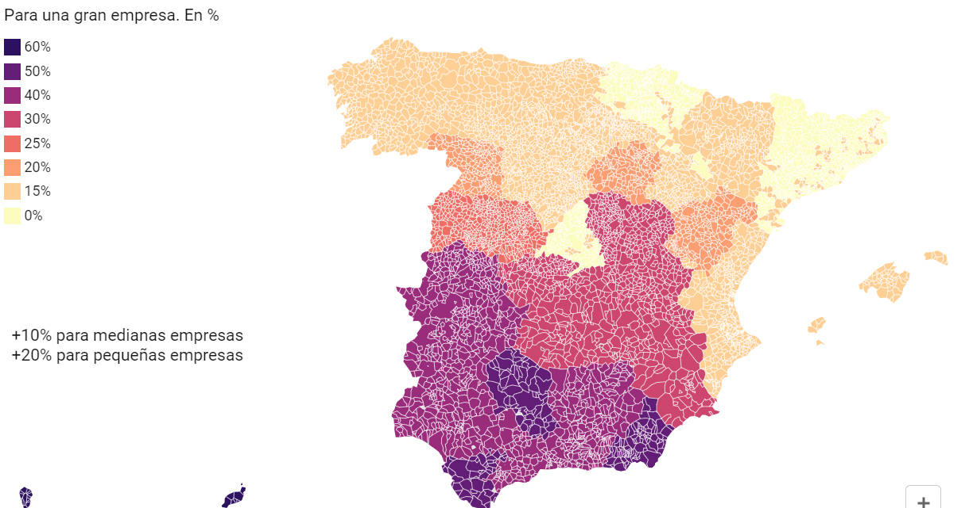
Órdenes de Minería - PPEE
Límite máximo: intensidad máxima establecida en el mapa de ayudas regionales (*)
ASTURIAS | 15%-25%-35%
LEÓN y PALENCIA | 15%-25%-35%
TERUEL | 20%-30%-40%
ZARAGOZA | 15%-25%-35%
PUERTOLLANO | 30%-40%-50%

Slide 20
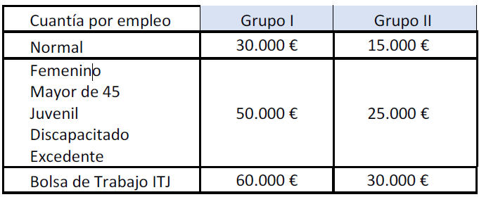
Convocatoria Minería-PPEE
Bonificaciones por tipos de empleo (iguales para municipios anexo I y II):
. 75.000 euros por puesto de trabajo
. 115.000 euros por puesto de trabajo femenino, mayor de 45, juvenil, discapacitado o de minería
. 130.000 euros por puesto procedente de la Bolsa de Trabajo del ITJ
Se han más que duplicado con respecto a las convocatorias 2021, que eran:
Plazo de ejecución: 24 meses
Ampliaciones de plazo: 2 ampliaciones de hasta 12 meses máximo cada una.

Slide 21
Convocatoria Minería-PPEE
Solicitud de ayuda. Documentación a aportar:
. Formulario de solicitud de ayuda con los datos básicos del proyecto
. Memoria del proyecto de inversión de acuerdo con el modelo del anexo 2 (facturas proforma, presupuesto)
. Acreditación válida del poder firmante de la solicitud.
. Documentación acreditativa de las circunstancias personales del solicitante
. Cuentas anuales del último ejercicio de registro obligatorio depositadas en el Registro Mercantil
. Documentación acreditativa de los puestos de trabajo de la empresa a fecha de solicitud de la ayuda
. Documentación acreditativa de contribución financiera del 5%
. Declaración responsable del solicitante del no inicio de las inversiones (anexo 3)
. Declaración responsable del solicitante de otras ayudas solicitadas y/o recibidas (anexo 4)
. Declaración responsable del solicitante sobre el tamaño de la empresa (anexo 5)
. Declaración responsable del solicitante sobre la necesidad de la ayuda (anexo 6)
. Declaración responsable de no estar incurso en prohibiciones para obtener la condición de beneficiario
. Declaración responsable del solicitante de que la empresa no está en crisis (anexo 8)
Solicitudes y declaraciones firmadas electrónicamente por el solicitante o representante legal de la empresa solicitante de la ayuda (no confundir con el presentador autorizado de documentos)

Slide 22
Convocatoria Minería-PPEE
ERRORES MÁS FRECUENTES
Memoria errónea (sin datos de viabilidad económica y financiera)
Facturas proforma / presupuestos
Sin memoria
Falta el poder de firma o firma no electrónica
Solicitud firmada por el representante pero no por el administrador.
Sin DNI/CIF o con CIF provisional
Falta de presentación de certificado de tasación para terrenos o bienes de segunda mano (PYMEs).
Plantilla media y puestos de trabajo de últimos 12 meses incorrectos
Declaraciones responsables incorrectas

Slide 23
MINIMIS

Slide 24
Órdenes de Minería- MINIMIS
Principales características de la orden de pequeños proyectos de inversión
- Proyectos NO susceptibles de ayuda:
. Pesca, acuicultura, producción primaria de productos agrícolas y transformación / comercialización en los supuestos contemplados en la orden.
. Actividades relacionadas con la exportación en supuestos expuestos en la orden
. Empresas de la industria del carbón
. Adquisición de vehículos de transporte de mercancías por carretera para realizar servicio por cuenta ajena..
. Bares, restaurantes, concesionarios, comercio minorista, lavanderías, peluquerías, tintorerías, despachos profesionales y consultoría, empresas de promoción de viviendas o suelo, inmobiliarias, de construcción, agencias de colocación, agencias de trabajo temporal y empresas de apuestas.
- Inversión mínima de 30.000 EUR (ejecución inferior al 50% y/o inferior a 30.000 euros implica revocación)
- Inversión máxima = 500.000 EUR

Slide 25
Órdenes de Minería- MINIMIS
- Conceptos de inversión subvencionable:
Adquisición terrenos (60,10 EUR/m²)
Traídas y acometidas servicios
Urbanización y obras exteriores (36 EUR/m²)
Obra civil (252 EUR/m² naves industriales; 303 EUR/m² oficinas; módulos turismo)
Bienes de equipo (nuevos, excepto pymes a precio de mercado)
Planificación, ingeniería (8% obra civil, bienes equipo e instalaciones)
Otros activos fijos materiales e inmateriales
No subvencionables elementos de transporte exterior
Activos de segunda mano (solo PYMEs) con tasación oficial
- Creación o mantenimiento de empleo:
(i) Mantenimiento del nivel de empleo existente (empresas con plantilla igual o superior a tres) desde la fecha de solicitud de la ayuda, hasta al menos los tres años siguientes a la fecha máxima para la finalización establecida en la Resolución de concesión.
(ii) Para las empresas de nueva creación o aquellas que no cuenten con plantilla inicial igual o superior a tres, generar un puesto de trabajo (puede ser autónomo), que deberá mantenerse durante un período mínimo de tres años.
(acreditación final <50% comprometido=revocación)
- Grado realización de las inversiones. Puede comenzar las inversiones hasta un año antes de la solicitud
(no serán subvencionables los gastos anteriores a la solicitud)

Slide 26
Órdenes de Minería- MINIMIS
Puntuaciones de los proyectos:
1. Localización de la inversión. Hasta 35 puntos
- Municipios Anexo II – 15 puntos
- Municipios Anexo I – 25 puntos
- Cierre explotaciones – 35 puntos
2. Capacidad para generar empleo. Ratio inversión / puesto trabajo. Hasta 35 puntos
- Superior o igual a 240.000,00 – 5 puntos
- Entre 120.000,00 y 239.999,99 – 10 puntos
- Entre 60.000,00 y 119.999,99 – 20 puntos
- inferior o igual a 59,999,99 – 30 puntos
A continuación, la puntuación anterior se multiplicará por el coeficiente siguiente:
donde a es empleo femenino; b es empleo juvenil; c es empleo para personas mayores de cuarenta y cinco años; d es trabajadores discapacitados; y e es trabajadores procedentes de empresas de la minería del carbón o sus subcontratas; y f es la Bolsa de Trabajo del Instituto

Slide 27
Órdenes de Minería- MINIMIS
3. Dimensión de la empresa y del proyecto. Hasta 10 puntos
- Pequeña empresa – 5 puntos
- Microemprea – 10 puntos
4. Efectos de inducción de otras actividades. Hasta 20 puntos.
- Incremento de la productividad a través de la innovación – hasta 5 puntos
- Efecto del proyecto en la sostenibilidad – hasta 7 puntos
- Efecto del proyecto en la sostenibilidad ambiental – hasta 8 puntos

Slide 28
Convocatoria Minería-MINIMIS
CUANTIFICACIÓN DE LAS AYUDAS
En función de la pertenencia de cada municipio al Mapa de ayudas regionales le corresponderá a cada proyecto un límite máximo de intensidad que ha de contemplarse como el porcentaje máximo de ayuda.
El artículo 9.4 de la orden de bases dispone que en cada convocatoria, se fijará una cuantía máxima por puesto de trabajo comprometido, y según el tipo de empleo.
La convocatoria dispone que la ayuda no podrá superar los 200.000 EUR en municipios del Anexo I ni los 100.000 EUR en municipios del Anexo II.
En consecuencia, la ayuda a conceder será el mínimo de los tres límites anteriores.
Por otra parte, en el caso de acumulación de otras ayudas de minimis, la suma de dichas ayudas no podrá superar el límite de 300.000 EUR en los tres últimos ejercicios. Si el importe de la ayuda global concedida a un proyecto supera dicho límite, no podrá aprobarse dicha ayuda, ni aún en la parte que no exceda dicho límite.

Slide 29
Convocatoria Minería-MINIMIS
Principales características de la convocatoria de pequeños proyectos de inversión
Bonificaciones por tipos de empleo (anexo I y II):
. 75.000 euros por puesto de trabajo creado (para solo mantenimiento ver transparencia siguiente)
. 115.000 euros por femenino, mayor de 45, juvenil, discapacitado o procedente de minería
. 130.000 euros por puesto procedente de la Bolsa de Trabajo del ITJ
Límite máximo concesión:
. 200.000 euros municipios anexo I
. 100.000 euros municipios anexo II
. Adicionalmente, cumplir con intensidad máxima mapa de ayudas regionales
En cualquier caso, las ayudas a la misma empresa no podrán exceder de 300.000 EUR en tres ejercicios fiscales
Plazo de ejecución: 18 meses
Ampliaciones de plazo: 2 ampliaciones de hasta 12 meses máximo cada una.

Slide 30
Convocatoria Minería-MINIMIS
En los casos de los proyectos que presenten solo un compromiso de mantenimiento de empleo, el Comité de evaluación aplicó los siguientes criterios en convocatorias anteriores:
Mantenimiento entre 3 y 10 empleos, equivalente a creación de 1 puesto de trabajo.
Mantenimiento entre 11 y 20 empleos, equivalente a creación de 2 puestos de trabajo.
Mantenimiento entre 21 y 40 empleos, equivalente a creación de 3 puestos de trabajo.
Mantenimiento entre 41 y 60 empleos, equivalente a creación de 4 puestos de trabajo.
Mantenimiento entre 61 y 80 empleos, equivalente a creación de 5 puestos de trabajo.
Mantenimiento igual o superior a 81 empleos, equivalente a creación de 6 puestos de trabajo.
En el supuesto de que un proyecto planteara conjuntamente la creación de empleo y el mantenimiento de empleos existentes, en número igual o superior a tres, se aplicará el mayor de los topes máximos por empleo que resulte, de acuerdo con los criterios antes expresados.

Slide 31
Convocatoria Minería-MINIMIS
Solicitud de ayuda. Documentación a aportar:
. Formulario de solicitud de ayuda con los datos básicos del proyecto
. Memoria del proyecto de inversión de acuerdo con el modelo del anexo 2 (facturas proforma y presupuesto)
. Acreditación válida del poder firmante de la solicitud.
. Documentación acreditativa de las circunstancias personales del solicitante (constitución de la sociedad o proyecto de estatutos y datos del promotor)
. Cuentas anuales del último ejercicio de registro obligatorio depositadas en el Registro Mercantil
. Documentación acreditativa de los puestos de trabajo de la empresa a fecha de solicitud de la ayuda
. Declaración responsable del solicitante del no inicio de las inversiones (anexo 3)
. Declaración responsable del solicitante de otras ayudas solicitadas y/o recibidas (anexo 4)
. Declaración responsable del solicitante sobre el tamaño de la empresa (anexo 5)
. Declaración responsable del solicitante sobre la necesidad de la ayuda (anexo 6)
. Declaración responsable de no estar incurso en prohibiciones para obtener la condición de beneficiario
. Declaración responsable del solicitante de que la empresa no está en crisis (anexo 8)
La presentación de escritos, solicitudes y comunicaciones ante la sede electrónica estarán firmadas electrónicamente por el solicitante o representante legal de la empresa solicitante de la ayuda (no confundir con el presentador autorizado de documentos)

Slide 32
Convocatoria Minería - MINIMIS
ERRORES MÁS FRECUENTES
Memoria errónea (sin datos de viabilidad económica/financiera)
Facturas proforma/presupuestos
Sin memoria
Falta el poder de firma o firma no electrónica
Solicitud firmada por el representante pero no por el administrador.
Sin DNI/CIF o con CIF provisional
Falta de presentación de certificado de tasación para terrenos o bienes de segunda mano (pymes).
Plantilla media y trabajo de últimos 12 meses incorrectos
Declaraciones responsables incorrectas

Slide 33
PPEE Y MINIMIS

Slide 34
PAGOS DE LAS AYUDAS
Pagos a cuenta, del 25%, previo aval, o del del 40% al 80% de la ayuda por inversión ya realizada, previa certificación de inversión.
Pagos anticipados hasta del 85% de la ayuda, previo aval
Liquidación total con firma del Acta de Comprobación del Proyecto
Devolución de avales al firmar el Acta de Comprobación

Slide 35
REQUISITOS NO MOROSIDAD
Artículo 13.3 bis de la Ley General de Subvenciones
Para subvenciones de importe superior a 30.000 euros, no podrán ser beneficiarios los que no acrediten el cumplimiento de los plazos de pago previstos en la Ley 3/2004, por la que se establecen medidas de lucha contra la morosidad en las operaciones comerciales, es decir, 60 días naturales.
Forma de acreditarlo (tras la propuesta de resolución provisional):
Para las empresas que puedan presentar cuenta de pérdidas y ganancias abreviada, y para los autónomos, mediante una declaración responsable.
Para las empresas que no puedan presentar cuenta de pérdidas y ganancias abreviada, mediante certificación de auditor inscrito en el Registro Oficial de Auditores de Cuentas, que acredite que:
  La empresa lo cumplió en el último ejercicio, o
  La empresa no tiene pagos pendientes con plazos superiores en el momento actual.
  En la fase de justificación de las inversiones:
  Los gastos subvencionables deberán haber sido abonados en dichos plazos. En caso contrario se minorará la subvención en la proporción que corresponda.

Slide 36
MODIFICACIONES DE LAS CONDICIONES
Si son de plazos, deben solicitarse antes de que finalice el que se pretenda modificar (no más de dos años)
Si son de partidas de inversión superiores al 10%, o de cambio de titularidad, deben ser autorizadas por el ITJ.
Dichas modificaciones de partidas no podrán ser superiores al 30% en los capítulos incrementados, salvo justificación excepcional y consecución de objetivos. No podrán superar la inversión subvencionable aprobada.
Si plantean reducciones de inversión y/o empleo, pueden implicar reducciones de la ayuda.
Una vez firmada Acta Comprobación, sólo puede modificarse el final del compromiso de mantenimiento empleo

Slide 37
MANTENIMIENTO DE LAS CONDICIONES
Las fechas de mantenimiento de empleo e inversión serán las establecidas en la Resolución de concesión y modificatorias en su caso.
Se debe presentar documentación justificativa en los tres meses siguientes a la finalización de estos plazos.
  Si el nivel de empleo o inversión mantenido fuese inferior al requisito mínimo establecido el alcance del incumplimiento será total = revocación

Slide 38
MANTENIMIENTO DE LAS CONDICIONES
MANTENIMIENTO DE LA INVERSIÓN
  Mínimo 3 años. En el caso de grandes empresas mínimo 5 años
  - Se acredita mediante inventario de los bienes objeto de la subvención, declaración responsable y documentación justificativa de que la actividad se ha mantenido durante todo ese periodo.
  - En caso de incumplimiento, el alcance se determina de forma proporcional a la inversión no mantenida y al periodo de incumplimiento.
  - En caso de no superar el requisito mínimo, el alcance del incumplimiento será total= revocación.

Slide 39
MANTENIMIENTO DE LAS CONDICIONES
MANTENIMIENTO DE EMPLEO
  Mínimo 3 años.
  - Se acredita mediante informes de plantilla media de trabajadores en situación de alta en la empresa e informes de vida laboral de cada código de cuenta de cotización de que disponga la beneficiaria (en la localización para la que se ha otorgado la ayuda) relativos a los años correspondientes al periodo de mantenimiento, emitidos por la Tesorería General de la Seguridad Social (TGSS).
  En el caso de disponer de trabajadores autónomos: informe de vida laboral de cada uno de ellos, completo, actualizado y emitido por la TGSS.
  En caso de empleo bonificado se enviará documentación que acredite estas circunstancias.
  El empleo a mantener se determinará considerando la plantilla media de los 12 meses naturales anteriores a la fecha de la solicitud, más el compromiso de creación de empleo del proyecto.
  En caso de no superar el requisito mínimo, el alcance del incumplimiento será total= revocación.

Slide 40
Supervivencia proyectos

Slide 41
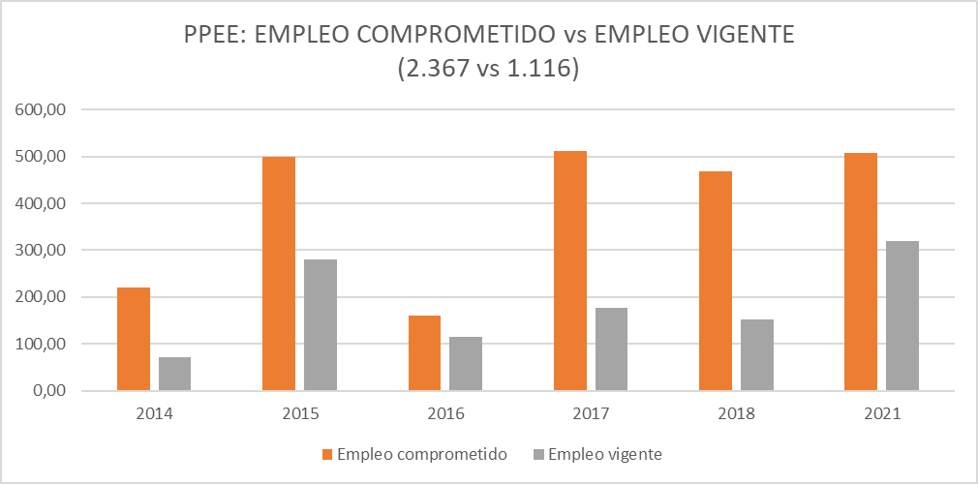
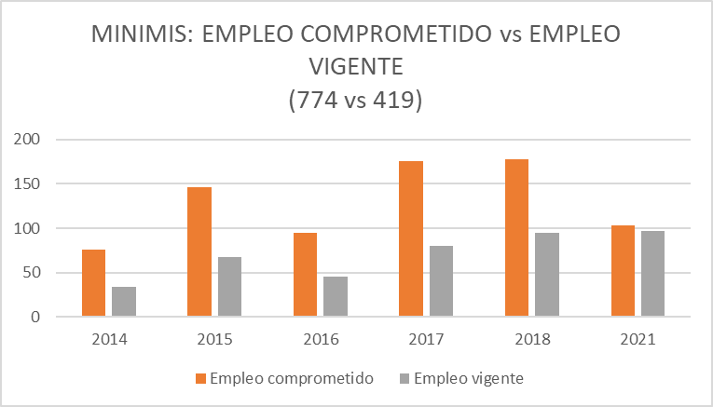
Supervivencia proyectos

Slide 42
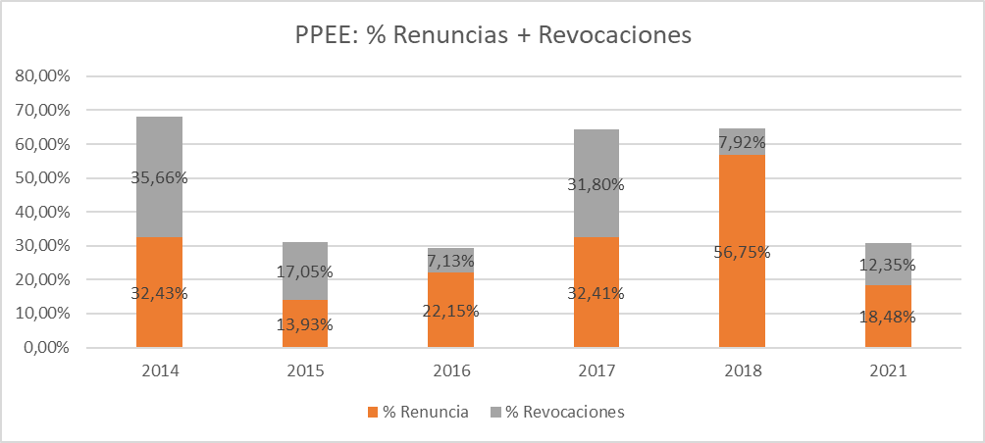
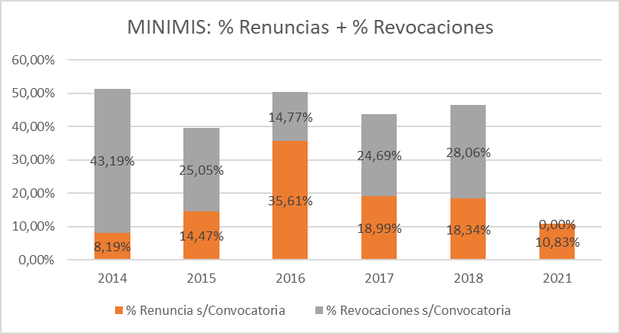
Supervivencia proyectos
En 2016 intensidades de ayuda bajas

Slide 43
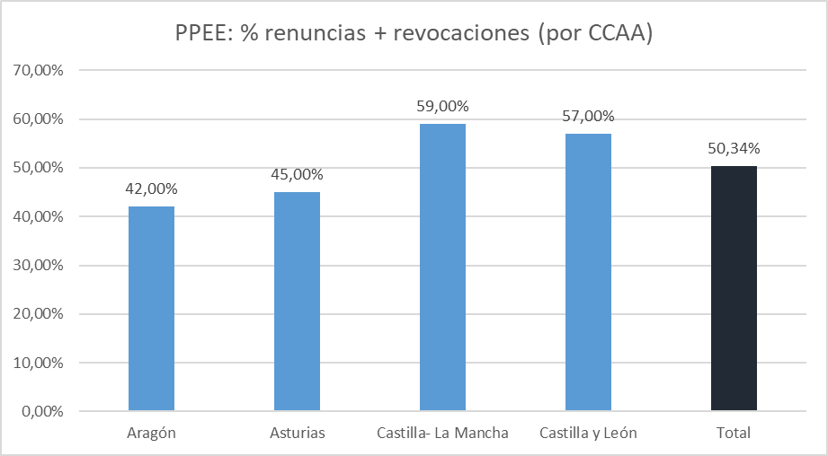
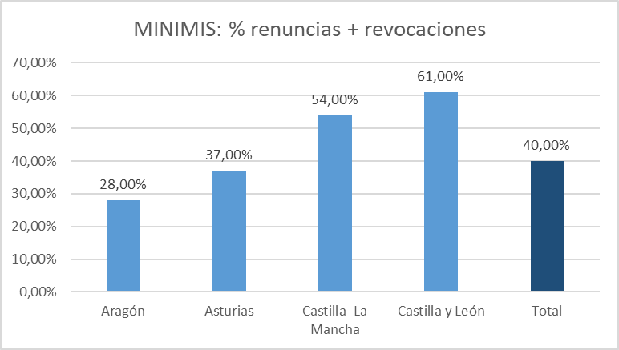
Supervivencia proyectos

Slide 44
SUBVENCIÓN A PROYECTO DE INVERSIÓN ESTABLE
OBJETIVOS SUBVENCIÓN:
Territorios afectados por cierre minería del carbón
Proyectos que tengan estabilidad en el tiempo: 3 años (5 años en el caso de grandes empresas).
Proyectos que generen y/o mantengan empleo durante al menos 3 años
A pesar de ello, TASA DE SUPERVIVENCIA PROYECTOS SOLO DEL 50%
Muy importante realizar un PLAN DE NEGOCIO que muestre que la inversión es viable y la empresa solvente. (Anexos Memoria del Proyecto)

Slide 45
PLAN DE NEGOCIO
DESCRIPCIÓN DEL PROYECTO:
Descripción producto o servicio
    En el caso de grandes empresas, nueva actividad económica (CNAE) o diversificación
Objetivos (beneficios para la zona: actividad, empleo, medioambiente)
Mercado (potenciales clientes, competencia)
Proceso producción (materias primas, proveedores de la zona)
Madurez proyecto (estado tramitaciones administrativas)
Viabilidad económica del proyecto
Solvencia empresa

Slide 46
PLAN DE NEGOCIO
VIABILIDAD ECONÓMICA DEL PROYECTO:
Horizonte temporal (mínimo 3 años, o 5 años si gran empresa)
Coste inversión (terrenos, obra civil, instalaciones, bienes de equipo, otras inversiones)
Flujos de caja (ingresos y gastos a lo largo del tiempo)
  Ingresos (ventas de productos, cobros de servicios, ahorros)
  Gastos (producción, operación y mantenimiento, personal, gastos generales imputables)
Año | 2024 | 2025 | 2026 | 2027 | 2028 | 2029 | 2030 | 2031 | 2032 | 2033 | 2034
Inversión
Gastos
Ingresos

Slide 47
VIABILIDAD ECONÓMICA (TIR, VAN y Payback)
Ingresos – Costes de cada ejercicio (CF1, …, CF5)
Valor residual
0
1
2
3
4
5
6
Inversión inicial (A0)
Valor Actual Neto (VAN) = -A0 + CF1/(1+Td) + CF2/(1+Td)² + … + CF5/(1+Td)⁵ + VR/(1+Td)⁶
Td = Tasa de descuento
El VAN tiene que ser positivo. Si es negativo el proyecto no debe acometerse
Tasa Interna de Rentabilidad (TIR). Rentabilidad anual del proyecto
0 = -A0 + CF1/(1+TIR) + CF2/(1+TIR)² + … + CF5/(1+TIR)⁵ + VR/(1+TIR)⁶
TIR debe ser mayor que (Td + diferencial) para que el proyecto sea rentable

Slide 48
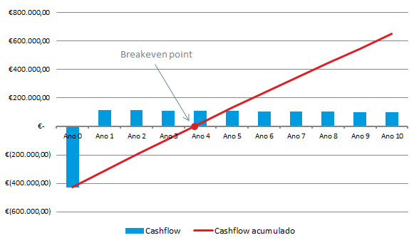
VIABILIDAD ECONÓMICA (TIR, VAN y Payback)
Payback = Periodo de tiempo en que se recupera la inversión (aplicando la tasa de descuento)
Dependiendo de la inversión no debería ser superior a 5 : 10 años

Slide 49
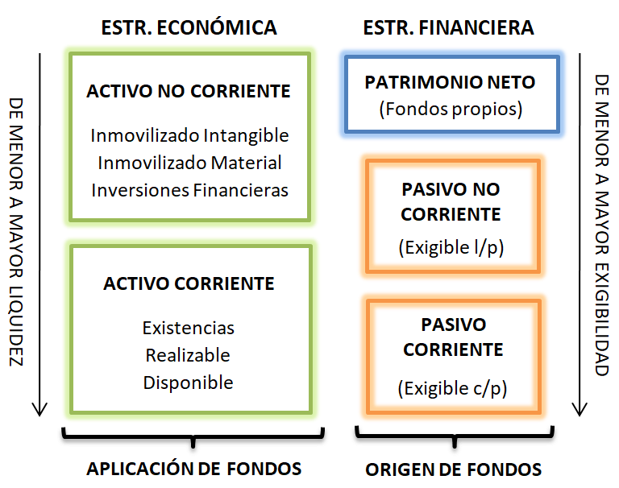
SOLVENCIA EMPRESA (BALANCE DE SITUACIÓN)
La normativa europea de ayudas de Estado no permite las ayudas a empresas en crisis (que acumulan pérdidas por las que ha desaparecido la mitad de su capital social o fondos propios).
BALANCE DE SITUACIÓN (imagen de la estructura económica y financiera de la empresa):
A CHEQUEAR:
Patrimonio Neto = Capital social+reservas+/- resultados ejercicios anteriores. Se compara con el Capital Social
Fondo de maniobra = Activo corriente – Pasivo corriente. Debe ser positivo. En caso contrario se tendrán deudas a c/p que no se podrán atender).
Óptimo ratio Activo corriente/Pasivo corriente entre 1,5 y 2
Ratio de endeudamiento = (Pasivo corriente + Pasivo no corriente)/Patrimonio Neto
Óptimo entre 0,8 y 1,5

Slide 50
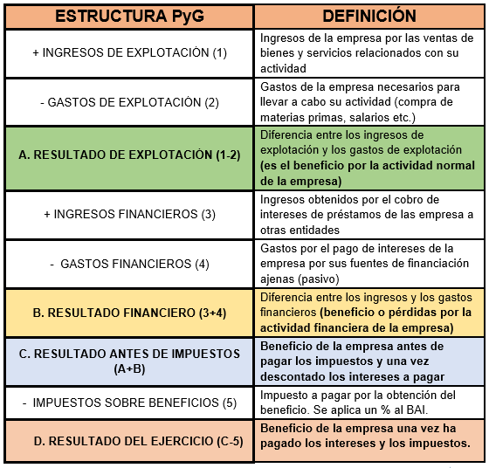
SOLVENCIA EMPRESA (CUENTA DE PÉRDIDAS Y GANANCIAS)
La Cuenta de Pérdidas y Ganancias compara los ingresos y gastos del ejercicio y, por diferencias, el resultado del mismo, que se incorpora en el Patrimonio neto del Balance
A CHEQUEAR:
Margen de explotación = BAIT / Ingresos de explotación
Margen bruto = BAT / Ingresos de explotación
Rentabilidad económica = BAIT / Activo
Rentabilidad financiera = BN / Patrimonio Neto
Si el margen de explotación es negativo la actividad de la empresa no es rentable.
Si el margen bruto es negativo, deben reducirse los costes fijos.
Si el resultado del ejercicio o de una serie de ejercicios (salvo los iniciales) es negativo, la empresa está en riesgo de desaparecer.
(BAIT)
(BAT)
(BN)

Slide 51
PUBLICIDAD DE LAS AYUDAS
El beneficiario queda obligado a expresar mediante un cartel, que deberá ser ubicado en el lugar de realización del mismo, que el proyecto ha sido subvencionado con cargo al Programa de reactivación económica de las zonas de la minería del carbón, desarrollado por el Instituto para la Transición Justa, O.A.
Asimismo, cuando el beneficiario haga referencia al proyecto subvencionado en cualquier forma o medio de difusión, deberá incluir el logotipo del Instituto para la Transición Justa, O.A., y el del Ministerio para la Transición Ecológica y el Reto Demográfico.
La publicidad de la financiación del proyecto deberá mantenerse hasta la finalización de la verificación del mantenimiento del empleo y de la inversión

Slide 52
Hoja de ruta de trabajo
Requerimientos de subsanación
Preevaluación
Evaluación
Comité de evaluación
Propuesta de resolución provisional
Propuesta de resolución definitiva
Expedientes económicos
Resolución definitiva concesión (Objetivo: sept 2024)
Resoluciones convocatoria firmadas
Publicación extracto en BOE
Plazo de presentación: 2 meses
Requerimiento morosidad
Convocatorias Minería 2023
Resoluciones de concesión

Slide 53
Muchas gracias!!!!

